Slide 1


20194111 최민규
4장 실습 과제
운영체제

Slide 2
과제 내용
다음과 같은 p.187 그림 4.11의 수정된 버전을 아래와 같이 두 개의 터미널에서 실행하고 결과 분석, 사용된 pthread API 설명 분석 -컴파일 시 다음과 같이 –pthread 옵션을 기술 $ gcc –pthread prog.c -터미널1에서 소스 작성하고 실행 시작 후 문자 입력 전 대기 -터미널2를 생성하고 다음을 실행하고 출력 분석 $ ps –am -L -터미널 1에서 문자 입력하고 실행 결과 분석
다음 프로그램을 아래와 같이 두 개의 터미널에서 실행하고 결과 분석 -터미널1에서 소스 작성하고 실행 시작 후 문자 입력 전 대기 -터미널2를 생성하고 다음을 실행하고 출력 분석 $ ps –am -L -터미널 1에서 문자 입력하고 실행 결과 분석
운영체제

Slide 3
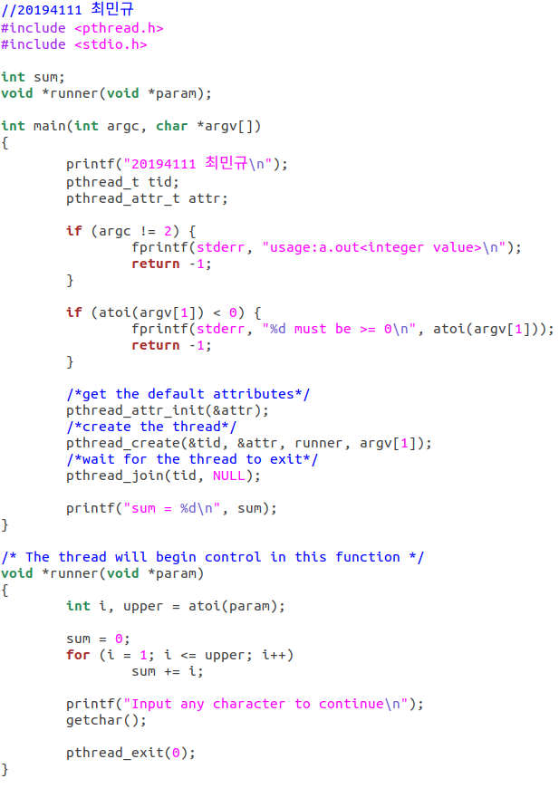

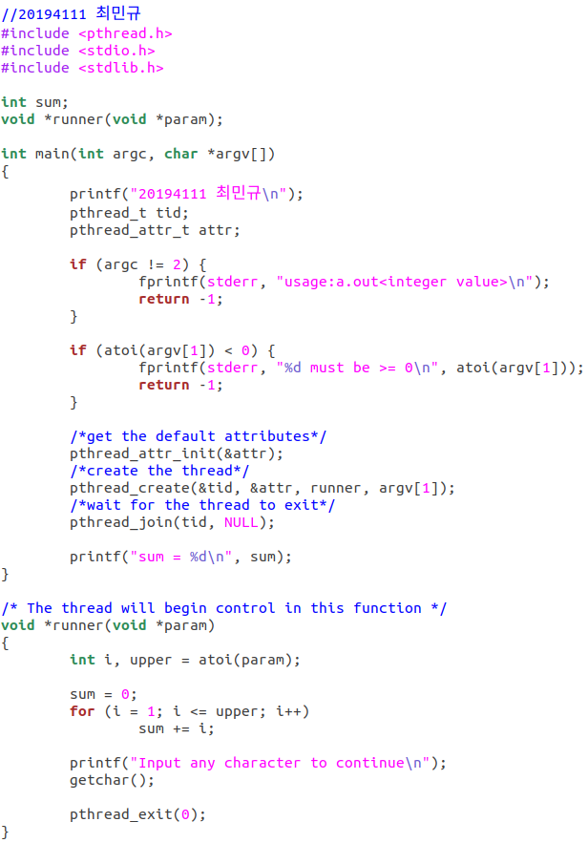
20194111최민규 운영체제
SUB TITLE :// 1. pthr1.c 소스 작성, 컴파일 시 오류
교재에 있는 pthr1.c를 위와 같이 작성.
컴파일 시 ‘atoi’ 함수 사용에 오류가 있는 모습 확인
헤더파일 <stdlib.h>를 추가해서 해결

Slide 4
20194111최민규 운영체제
SUB TITLE :// 1. pthr1.c 소스 수정, 설명
-pthread 라이브러리 헤더 파일
-기본 입출력 헤더파일
-atoi()함수 사용 위한 헤더파일
atoi 함수를 통해 param을 정수로
전역변수 sum, runner함수 원형 선언
1부터 param까지 합을 sum에 할당
스레드 id, 속성 각각 변수 선언
의도적으로 프로그램 blocking
스레드 종료, 반환
인수가 2개가 아니면 오류 처리
값이 음수이면 오류 처리
스레드 속성값 초기화
스레드 생성
(이 때 runner 함수가 적재되어
호출)
스레드가 종료 될 때까지 wait
헤더파일 <stdlib.h> 추가 ( atoi() 함수 이용 위함)
컴파일 시 정상적으로 동작하는 것을 확인.
스레드 종료 후 결과값 출력

Slide 5


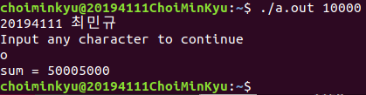
20194111최민규 운영체제
SUB TITLE :// 1. pthr1.c 터미널에서 실행 관찰
터미널1 – pthr1.c 실행
터미널2 – ps –am -L 을 통해 프로세스 동작 관찰
10,000을 입력 해 1부터 10,000까지 계산하도록 함.
스레드 생성까지 제대로 동작 해 *runner 함수가 구동 되고
있는 모습. getchar() 명령에서 blocking 된 것 확인.
프로세스
ID
경량
프로세스
ID
실행
터미널
이름
CPU
사용시간
프로세스
시작 명령어
각 스레드를 구분하는 LWP 값을 통해 같은 프로세스 안에서
스레드가 다른 것을 확인할 수 있다.
문자 하나를 입력하니 정상적으로 결괏값이 출력되는 모습.

Slide 6
20194111최민규 운영체제
SUB TITLE :// 1-1. (스레드 5개로 분할 해 계산하기) 간단한 아이디어 스케치
프로세스
(ex) 1 ~ 10,000까지의 합을 구할 때
전역변수
sum, max, min, count
(스레드1)
1 ~ 2000
(스레드2)
2001 ~ 4000
(스레드3)
4001 ~ 6000
(스레드4)
6001 ~ 8000
(스레드5)
8001 ~ 10000
스레드1
스레드2
스레드3
스레드4
스레드5
전역변수 min
전역변수 max
count+1
count+1
count+1
count+1
총합 sum에 할당.
각 스레드 id는 배열에 할당
반복문을 이용 해 스레드 생성
반복문을 이용 해 스레드 join

Slide 7
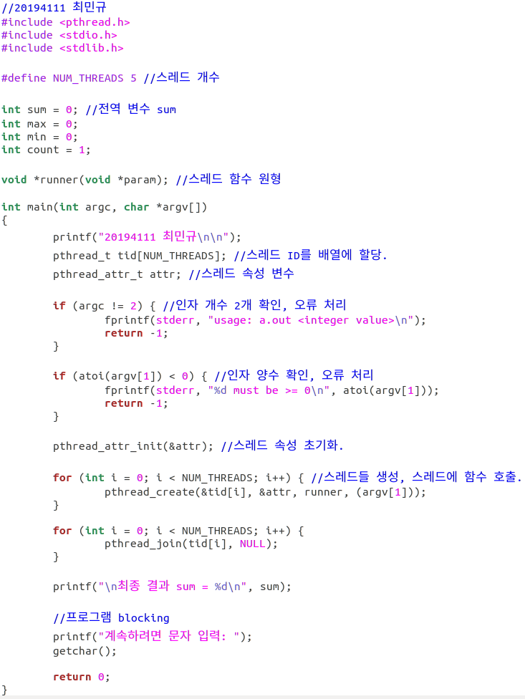
20194111최민규 운영체제
SUB TITLE :// 1-1. (스레드 5개로 분할 해 계산하기) pthr1-1.c 소스 작성 – main함수
생성된 전역 상수 만큼 스레드
생성, runner 함수 적재,호출.
스레드 개수를 전역 상수로 선언.
각각의 스레드가 모두 종료되도록
join 반복
스레드 id를 할당할 변수를 배열로 선언.

Slide 8
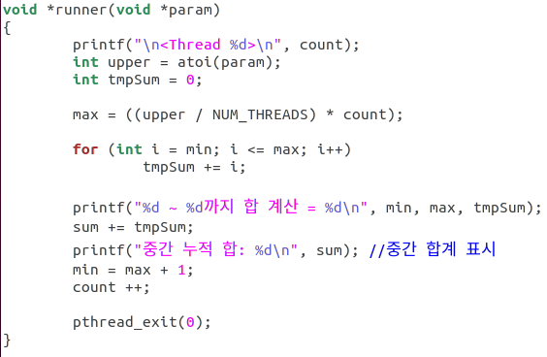
20194111최민규 운영체제
SUB TITLE :// 1-1. (스레드 5개로 분할 해 계산하기) pthr1-1.c 소스 작성 - *runner함수
각 스레드 별 중간 합을 할당할 변수
각 스레드 별로 더해야 할 범위를 정해줘야 함.
→ 전역변수 min, max, count 값을 통해 범위 한정.

Slide 9
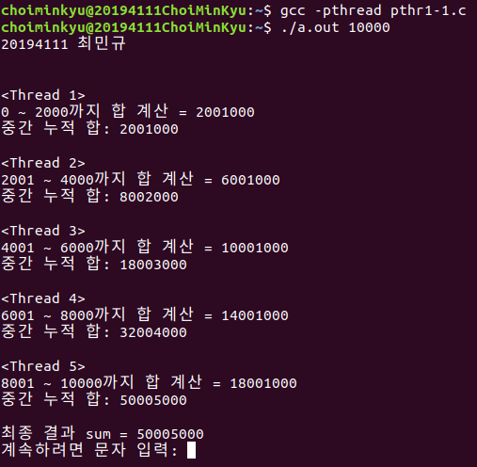

20194111최민규 운영체제
SUB TITLE :// 1-1. pthr1-1.c 터미널에서 실행 관찰
터미널1 – pthr1-1.c 실행
터미널2 – ps –am -L 을 통해 프로세스 동작 관찰
프로세스
ID
경량
프로세스
ID
실행
터미널
이름
CPU
사용시간
프로세스
시작 명령어
스레드1
스레드2
스레드가 여러 개 일 때 getchar()을 넣어서 여러 개의 스레드가
실행 중인 상황을 보이고 싶었으나,
버퍼의 문제인지 프로그램이 비정상적으로 실행 되어 제외하였음.
스레드3
스레드4
스레드5

Slide 10
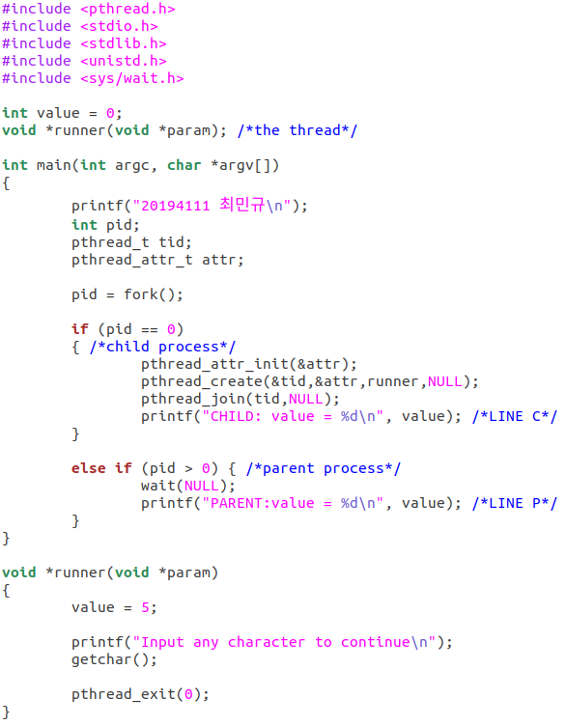
20194111최민규 운영체제
SUB TITLE :// 2. pthr2.c 소스 작성
fork(), wait() 함수 사용을 위해 헤더 추가
전역변수 value
전역변수 value에 5를 할당하고
getchar()를 통해 프로그램 blocking.
문자 입력 받으면 스레드 반환.
fork()를 통해 프로세스 생성
자식 프로세스에서
스레드 생성, *runner 함수 적재, 실행.
함수가 종료되면 스레드 반환.
자식 프로세스에서 value값 출력.
부모 프로세스에서
자식 프로세스의 종료를 기다리고
value값 출력.
위와 같이 pthr2.c 작성

Slide 11


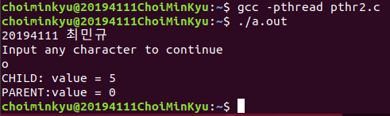
20194111최민규 운영체제
SUB TITLE :// 2. pthr2.c 터미널에서 실행 관찰
터미널1 – pthr2.c 실행
터미널2 – ps –am -L 을 통해 프로세스 동작 관찰
프로세스
ID
경량
프로세스
ID
실행
터미널
이름
CPU
사용시간
프로세스
시작 명령어
① fork() 함수를 통해 프로세스를 생성하고,
자식 프로세스에서 스레드를 생성 해 *runner 함수가 호출 된
상황. 자식 프로세스의 value값이 5로 바뀌고
getchar() 함수가 동작 해 프로그램 blocking.
부모 프로세스
자식 프로세스
(스레드 2개)
부모 프레스는 스레드 1개, 자식 프로세스는 스레드 2개를 가지는 것을
확인할 수 있다.
② 여기서 주의할 점은 ‘한 프로세스 내’에서 여러 개의 스레드는
프로세스 내의 자원을 공유하지만,
fork() 동작을 통해 프로세스 자체가 2개가 되었다는 점을 기억한다.
따라서, 자식 프로세스의 전역변수 value는 5가 되었지만
부모 프로세스의 전역변수 value는 여전히 0으로 출력된다.

